Slide 1
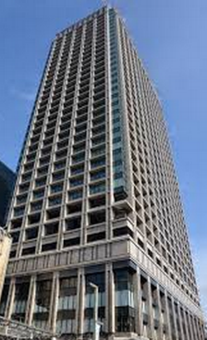
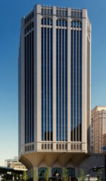
大同生命保険株式会社
生命保険会社としての使命を果たすため、大規模災害等の緊急事態発生時においてもお客さまへの支払業務等の重要業務が
継続できるよう、事務拠点を大阪・東京の2拠点に設置するとともに、定期的に訓練を実施し、事業継続態勢（BCM）を整備。
継続必須業務の核である保険金支払等は、平時から大阪・東京で分担。非常時も迅速・確実なお客さまサービスを維持できる
体制を構築。
阪神淡路大震災や東日本大震災を踏まえ、災害時のバックアップの観点から、重要業務の事務拠点を大阪・東京の2拠点に設置。
災害時の継続必須業務の核は、保険金支払等の業務。平時からおよそ大阪が７、東京が３の割合で分担しているが、非常時も
迅速・確実なお客さまサービスを維持するため、どちらかで全件を担える体制を構築。
お客さま対応部門のほか、本社系業務のうち人事総務・システム・不動産・広報関係も平時から大阪と東京で分担。
東京本社被災時は、災害対策本部を東京・大阪で立ち上げ、大阪で全社を主導。大阪本社に常駐する役員が初動対応の指揮を執る。
首都圏の機能不全が長引いて、大阪での対応が長期化することも想定。発災後3日以内に判断し、東京から役員や本社系業務を
担う社員が移動する計画を持つ。
BCPの実効性を確保するため、首都圏、関西圏の大地震を交互に想定し、毎年、大阪・東京の両本社合同で訓練を実施。
首都直下地震などにより東京本社が被災した場合に備え、大阪本社において、通常時は東京本社のみで行なっている業務も含め、
全ての継続業務を行なえるよう訓練を重ねている。訓練の振り返りを通じ、災害時の協力会社との連携強化を図る。
危機事態発生
機能を移転
・本部運営要員
・業務継続要員
東京本社
大阪本社
（復旧要員は残留）
危機対策本部

